Slide 1
FallAI
저번 발표 이후 작업 보고
모델 운영 보호 · 학습 자동화 · 가림보조 우선 개선 · 온디바이스 방향
RF-Pipeline
XG-Posture
가림 보조
현재 우선순위
F1 98.1%
F1 94.3%
F1 86.6%
가림 재학습
FallAI update · 2026-06-15
1

Slide 2
저번 발표 이후 작업 보고
발표 흐름
운영 모델 보호
낮은 후보가 active를 덮지 않도록 복구/보호 로직 정리
1
모델 관리 기능
업로드, 버전 비교, 선택 적용, 삭제 유예
2
학습/데이터 운영
백그라운드 현황, ETA, 재수신 우선순위
3
가림보조 재학습
pseudo-label 경로와 현재 병목
4
온디바이스 방향
그대로 내장 대신 경량 추론 중심 구조
5
FallAI update · 2026-06-15
2

Slide 3
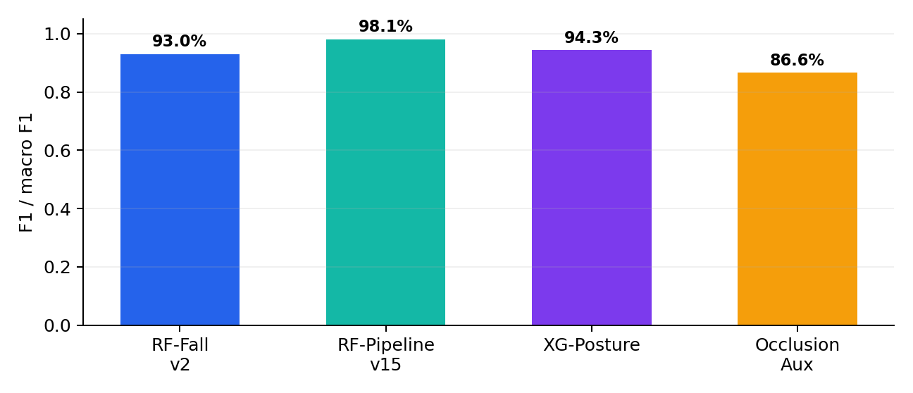
저번 발표 이후 작업 보고
운영 모델 기준 정리
모델 | 현재 운영 기준 | 상태
RF-Fall v2 | F1 93.0%, Acc 92.8%, Recall 95.4% | v2-best-recorded 유지
RF-Pipeline | CV F1 98.1%, Acc 96.8% | 통합 후보 v15
XG-Posture | Macro F1 94.3%, Acc 94.3% | v1-best-recorded 복구
가림 보조 | Macro F1 86.6%, Acc 86.6% | 90% 미만 후보 저장 금지
낮은 후보가 운영 모델을 덮은 케이스를 확인하고 XG-Posture active를 F1 94.3% 버전으로 복구했습니다.
이후 학습 실험은 active 교체 금지 옵션과 최소 저장 기준을 통과해야 운영 경로에 반영됩니다.
FallAI update · 2026-06-15
3

Slide 4
저번 발표 이후 작업 보고
모델 관리 기능 추가
업로드
버전 관리
삭제 보호
파일/폴더 등록 summary 자동 반영
버전명·성능·샘플 수 한 화면 비교
운영 모델 삭제 차단 후보는 유예 삭제
실시간 모드와 업로드 모드에서 사용할 모델 버전을 선택할 수 있도록 모델 registry 기반 구조를 추가했습니다.
비교 화면은 선택한 모델만 보거나, 선택이 없을 때 상위 후보를 보여주는 방식으로 정리했습니다.
서버가 JSON 대신 HTML 오류 페이지를 반환하는 경우 사용자에게 HTTP 상태와 조치 안내가 보이도록 처리했습니다.
관리 항목 | 변경 후
모델 추가 | pkl/joblib/pt/onnx/json/zip/tar 및 폴더 업로드
모델 비교 | 선택한 버전 중심 비교, 버전 표시 포함
모델 삭제 | active 보호, 후보 정리용 유예 삭제 정책
FallAI update · 2026-06-15
4

Slide 5
저번 발표 이후 작업 보고
학습 모드 운영 개선
추가 확보 데이터를 사이트에서 직접 업로드하고 라벨을 붙여 학습 intake에 저장합니다.
학습 현황 카드에는 진행 중인 모델, 단계, ETA, 최근 로그, 완료/실패 상태가 표시되도록 정리했습니다.
완료된 학습은 계속 공간을 차지하지 않도록 로그와 상태 이력으로 분리하는 방향으로 정리했습니다.
현재 정책
오류 처리
진행 중 우선 표시
JSON/HTML 응답 분리
재개 기능
우선순위
페이지 직접 재개 목표
가림보조 최상위
항목 | 현재 반영 내용
네비게이션 | 하단 메뉴 4개 한 줄 배치
모델 현황 | 5개 모델 기준으로 버전/성능 표시
학습 재개 | UI 직접 재개를 목표로 API/상태 구조 정리 중
FallAI update · 2026-06-15
5

Slide 6
저번 발표 이후 작업 보고
데이터 확보와 재수신 운영
RF-Fall 등록 데이터
AI-Hub 82
AI-Hub 71461
3,400개 영상 약 38GB 사용 가능
감정 원천 재수신 다운로드 지속
자세 보강용 일부 zip 무결성 문제
가림보조는 AI-Hub 재수신만 기다리지 않고, 이미 등록된 RF-Fall 영상을 사용해 pseudo-label 기반 재학습 경로를 추가했습니다.
저장공간은 /mnt/data와 /opt/app를 구분해 보고, 모델과 summary는 persistent storage 및 backup 경로에 보존하도록 정리했습니다.
데이터 다운로드와 표정 학습 프로세스는 현재 낮은 우선순위로 조정했고, 가림보조 학습에 CPU를 우선 배정했습니다.
FallAI update · 2026-06-15
6

Slide 7
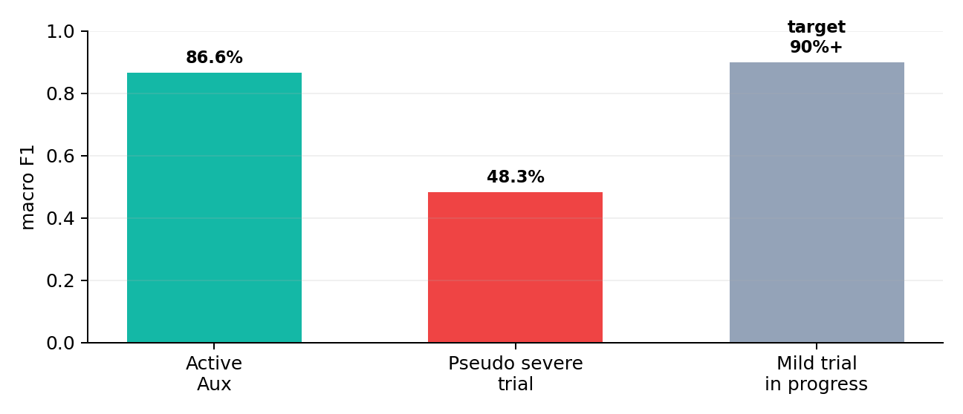
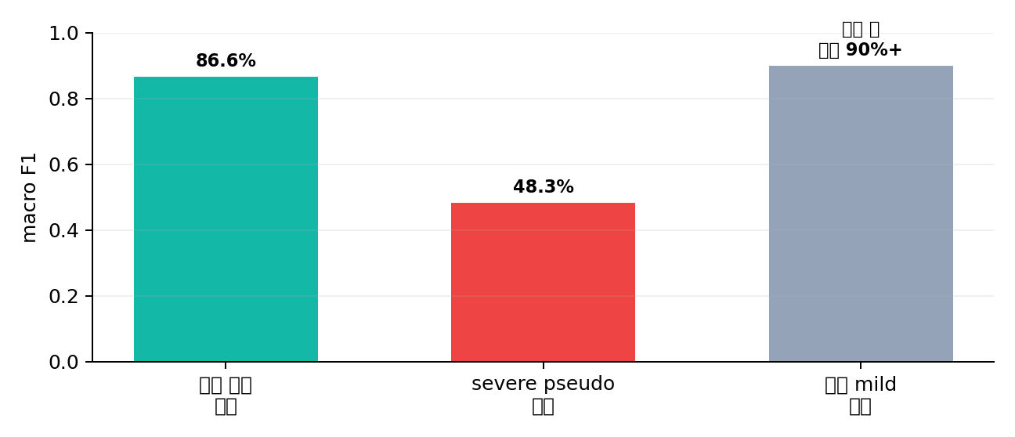
저번 발표 이후 작업 보고
가림보조 재학습 현황
실험 | 결과 | 해석
기존 운영 | F1 86.6% | 현재 active 유지
severe pseudo | F1 48.3% | 가림이 과도해 라벨-특징 불일치
mild/conf0.25 | 진행 중 | PID 1040835, 저장 기준 90%
severe 가림은 5개 클래스를 균형 있게 채워도 sit/lie/보행 경계가 무너졌습니다.
현재 라운드는 하체 random_mild, 좌우 left/right_mild만 사용해 보수적으로 다시 검증 중입니다.
FallAI update · 2026-06-15
7

Slide 8
저번 발표 이후 작업 보고
가림보조 설계와 보호 기준
기준 | 현재 값 | 의미
avg_conf | < 0.38 | 검출 신뢰도 낮음
lower visibility | < 0.42 | 하체 keypoint 부족
main margin | < 0.07 | 자세 모델 확신 낮음
side suspected | true | 좌우 가림 후보
원본과 가림 증강 row를 같은 group으로 묶어 train/test 누수를 막습니다.
pseudo-label 경로는 emergency recovery로 기록하고, true posture label 확보 시 교체합니다.
후보 F1이 기존 또는 최소 기준보다 낮으면 저장하지 않습니다.
실험 1
실험 2
다음
severe 포함 실패 원인 확인
mild 중심 현재 진행 중
true 가림 촬영 90% 이상 목표
FallAI update · 2026-06-15
8

Slide 9
저번 발표 이후 작업 보고
표정·상태 모델 이후 작업
표정/상태 모델은 낙상 판단을 직접 뒤집는 주 모델이 아니라 보조 evidence로 제한했습니다.
AI-Hub 173 상태 모델은 백그라운드 재학습 중이며, 다른 작업보다 낮은 CPU 우선순위로 조정했습니다.
AI-Hub 82 감정 데이터는 원천 재수신이 계속 진행 중입니다.
모델 | 현재 역할 | 운영 판단
AI-Hub 173 | 졸음/하품/주의저하 | 상태 근거로 표시
AI-Hub 82 | 감정/불안/상처 | 재수신 후 재검증
Facial evidence | 낙상 보조 신호 | threshold 직접 보정 제한
운영 원칙
표정은 낙상 판단의 주 근거가 아니라, near-miss 설명과 위험 근거 보강에만 사용합니다.
FallAI update · 2026-06-15
9

Slide 10
저번 발표 이후 작업 보고
온디바이스 적용 방향
방식 | 가능성 | 판단
현재 프로그램 전체 내장 | 낮음 | 학습/데이터관리/대시보드/다운로드까지 포함돼 장치 리소스와 운영성이 맞지 않음
추론 전용 경량 런타임 | 가능 | pose 추출 + active 모델 inference + 이벤트 전송 구조로 축소
하이브리드 | 권장 | 장치는 실시간 판정, 서버는 학습/모델관리/백업/리포트 담당
온디바이스 목표는 “현재 웹 프로그램 그대로 탑재”가 아니라, 운영에 필요한 추론 부분만 분리하는 방향이 현실적입니다.
모델 업데이트는 서버에서 검증 후 장치에 배포하고, 장치는 active 버전과 fallback 버전만 보유합니다.
FallAI update · 2026-06-15
10

Slide 11
저번 발표 이후 작업 보고
교수님께 요청할 데이터
우선순위 | 필요 데이터 | 왜 필요한가
1 | 침대/가구/문틀에 의한 하체·좌우 가림 영상 | 합성 가림과 실제 가림 차이를 줄여 가림보조 90% 이상 목표
2 | run/walk/sit/lie가 명확한 자세 라벨 영상 | pseudo-label 병목을 제거하고 group CV 신뢰도 확보
3 | 낙상 전후 얼굴이 작거나 일부 가려진 영상 | 표정/상태 보조의 실제 적용 가능성 검증
4 | 온디바이스 설치 각도 샘플 | 장치 배치 후 검출률·지연시간·오탐을 실제 환경에서 검증
요청 방향
이미 가진 데이터와 같은 종류를 더 받는 것이 아니라, 현재 모델이 약한 조건을 의도적으로 촬영해야 합니다.
FallAI update · 2026-06-15
11

Slide 12
저번 발표 이후 작업 보고
결론
운영 안정성
관리 기능
가림보조
낮은 후보 자동 적용 방지 active 복구 완료
모델 업로드·비교·선택 삭제 보호 구조 추가
최우선 재학습 진행 목표 90% 이상
저번 발표 이후의 핵심 변화는 “모델을 만드는 것”에서 “운영 모델을 보호하면서 계속 개선하는 구조”로 넘어간 점입니다.
가림보조는 현재 가장 큰 우선순위이며, 실제 가림 데이터가 확보되면 pseudo-label 경로를 true-label 학습으로 교체합니다.
온디바이스는 전체 웹 시스템 내장이 아니라, 검증된 추론 런타임을 장치에 넣고 학습/관리는 서버에 남기는 방식이 현실적입니다.
FallAI update · 2026-06-15
12

